Slide 1
发热鹅鹅鹅我人 反而
基于并发架构的SM9算法高效实现

Slide 2
目录
1
作品功能与性能说明
2
设计与实现方案
3
系统测试与结果
4
应用前景与结论

Slide 3
目录
1
作品功能与性能说明
2
设计与实现方案
3
系统测试与结果
4
应用前景与结论

Slide 4
作品功能与性能说明
本作品的功能:
实现SM9中的数字签名算法（所研究的椭圆曲线是BN曲线，双线性对的计算是指R-Ate对的计算）
理论方面，给出BN曲线上R-Ate的计算算法，以及算法的复杂度分析。具体地，综合几个已有的优化技巧，给出R-Ate对的计算算法。此外，分析了单次R-Ate对计算中的模乘与模加运算的次数
算法实现方面，通过对有限素域上的模乘与平方运算的加速，修改现有SM9 实现代码（https://github.com/Federico2014/SM9 ），实现优化后的数字签名算法，并给出优化后的代码与源代码的比较
通过利用GPU的并发特点，通过使用c语言的for循环以及数组来实现对多个算法的向量化，并通过CUDA对GPU进行调用，从而实现基于GPU来并行化地执行SM9签名算法的计算，达到加速数字签名实现的目的

Slide 5
作品功能与性能说明
本作品的性能说明：
我们的实现和优化方案是基于代码（https://github.com/ Federico2014/SM9）得来的，该代码初始版本一次SM9签名算法用时738.8 ms， 验签算法用时1327.8 ms。
通过利用GPU的并发特点，我们取得以下结果：
一次进行128条消息的签名速度为40881 ms，较初始版本提升 56.7%；
验签速度为85580 ms。较初始版本提升 49.6%。

Slide 6
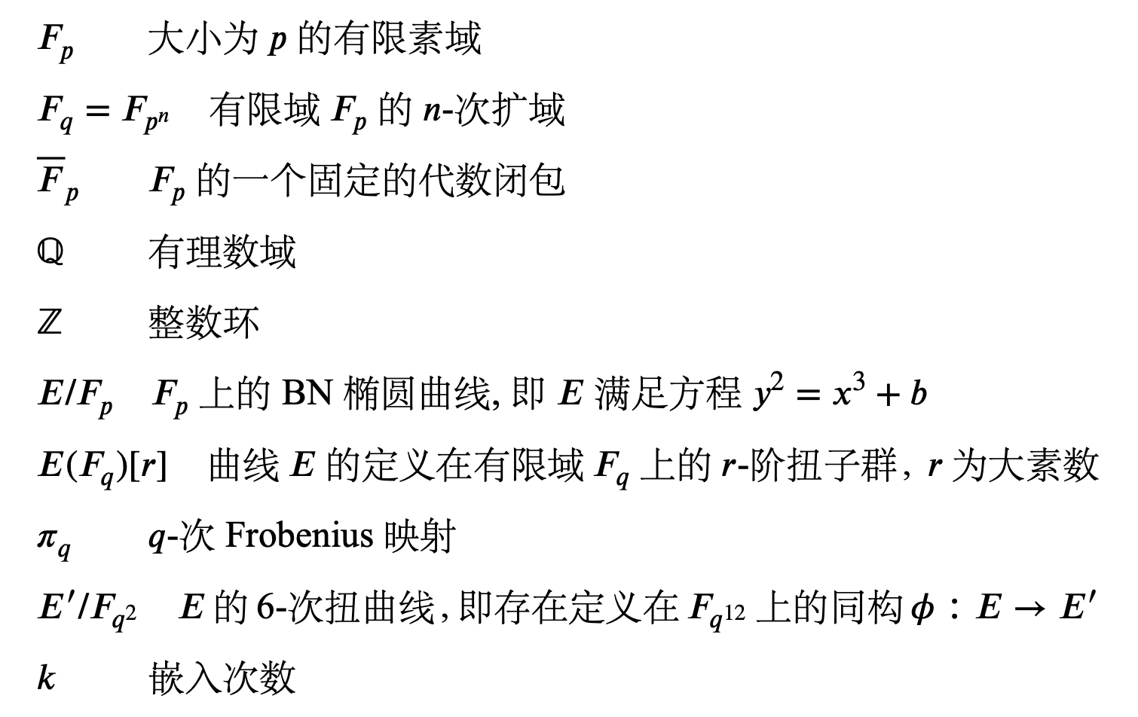
作品功能与性能说明
本作品中的符号和定义，如无特别说明我们沿用SM9算法中使用的定义

Slide 7
目录
1
作品功能与性能说明
2
设计与实现方案
3
系统测试与结果
4
应用前景与结论

Slide 8
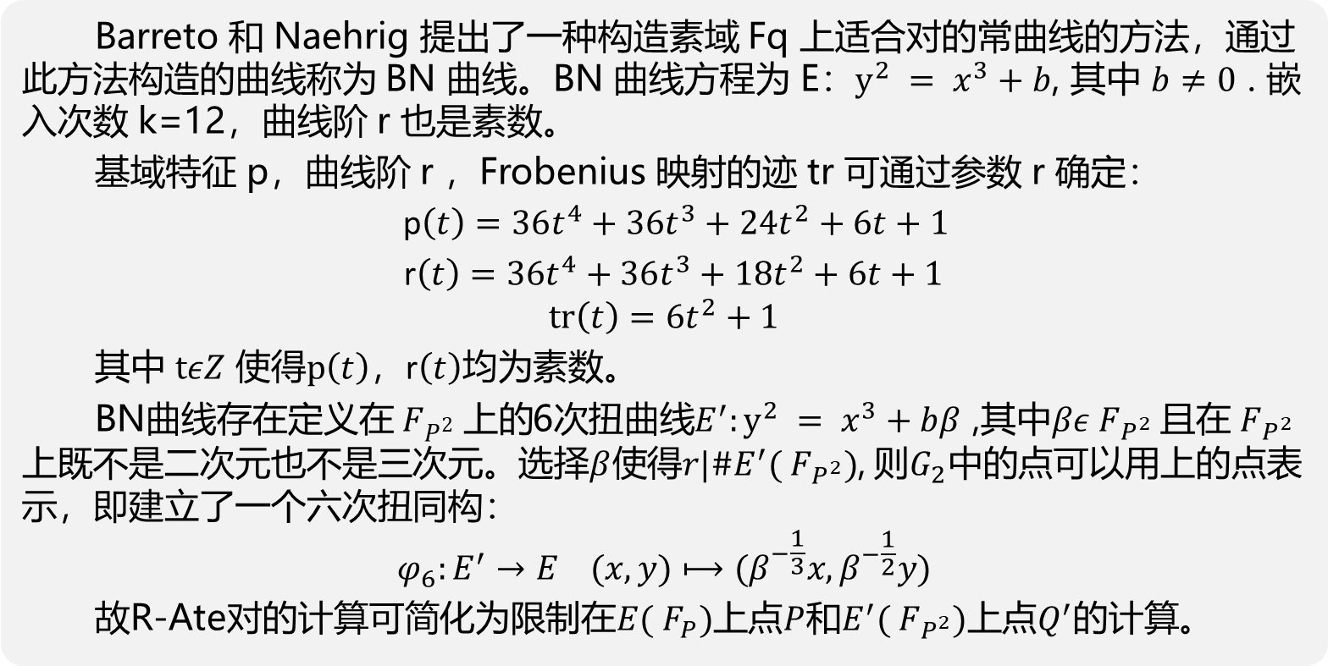
BN曲线上的R-Ate对的计算——扭同构
Barreto 和 Naehrig 提出了一种构造素域 Fq 上适合对的常曲线的方法，通过此方法构造的曲线称为 BN 曲线。BN 曲线方程为 E：$y^{2} = x^{3}+b$, 其中 $b≠0$ . 嵌入次数 k=12，曲线阶 r 也是素数。
基域特征 p，曲线阶 r ，Frobenius 映射的迹 tr 可通过参数 r 确定：
p$\left(t\right)=36t^{4}+36t^{3}+24t^{2}+6t+1$
r$\left(t\right)=36t^{4}+36t^{3}+18t^{2}+6t+1$
$$\text{t}\text{r}\left(t\right)=6t^{2}+1$$
其中 $tεZ$ 使得$p\left(t\right)，\text{r}\left(t\right)均为$素数。
BN曲线存在定义在${ F}_{P^{2}} 上的$6次扭曲线$E^{′}:y^{2} = x^{3}+bβ$ ,其中$βε{ F}_{P^{2}}$ 且在${ F}_{P^{2}}$上既不是二次元也不是三次元。选择$β$使得$r|\#E^{′}({ F}_{P^{2}})$, 则$G_{2}中的$点可以用上的点表示，即建立了一个六次扭同构：
$$φ_{6}:E^{′}→E (x,y)⟼(β^{−\frac{1}{3}}x,β^{−\frac{1}{2}}y)$$
故R-Ate对的计算可简化为限制在$E({ F}_{P})$上点$P$和$E^{′}({ F}_{P^{2}})$上点$Q^{′}的$计算。

Slide 9
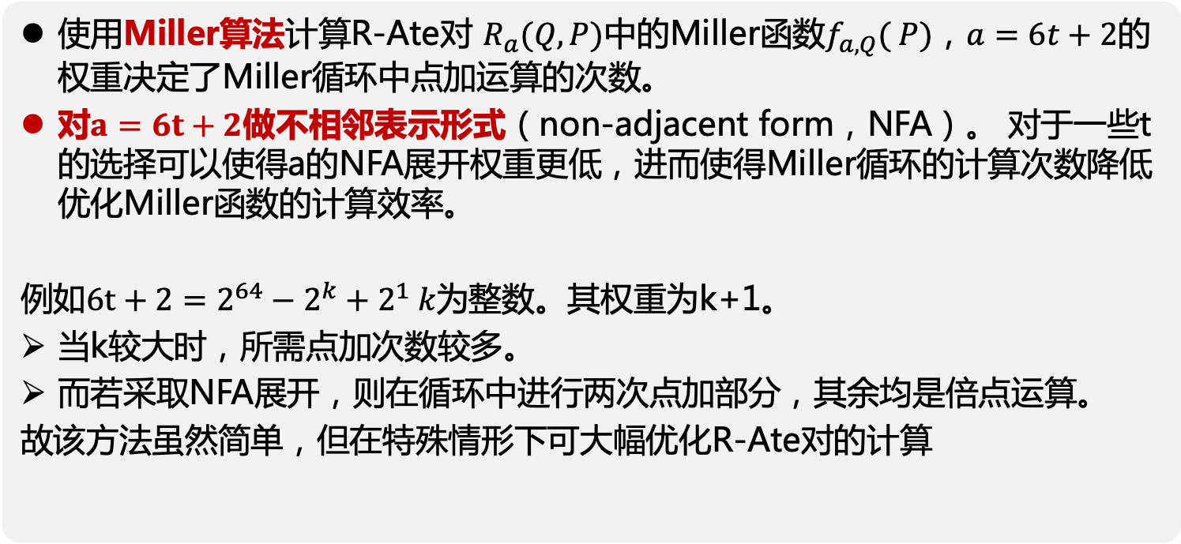
BN曲线上的R-Ate对的计算——展开优化
使用Miller算法计算R-Ate对 $R_{a}(Q, P)$中的Miller函数$f_{a,Q}( P)$，$a=6t+2$的权重决定了Miller循环中点加运算的次数。
对$a=6t+2$做不相邻表示形式（non-adjacent form，NFA）。 对于一些t的选择可以使得a的NFA展开权重更低，进而使得Miller循环的计算次数降低优化Miller函数的计算效率。
例如$6t+2=2^{64}−2^{k}+2^{1} k为$整数。其权重为k+1。
当k较大时，所需点加次数较多。
而若采取NFA展开，则在循环中进行两次点加部分，其余均是倍点运算。
故该方法虽然简单，但在特殊情形下可大幅优化R-Ate对的计算
Notes:
双线性对的计算通常使用Miller算法。在计算R-Ate对 $R_{a}(Q, P)$中的Miller函数$f_{a,Q}( P)$时，$a=6t+2$的权重决定了Miller循环中点加运算的次数。通过了解椭圆曲线上多倍点运算的优化策略，对Miller函数中的a采取不同的展开，即对$a=6t+2$做不相邻表示形式（non-adjacent form，NFA），而非二进制加减展开，展开系数$a_{i}$的取值不再是0或1，而是0，1，-1. 对于一些t的选择可以使得a的NFA展开权重更低，进而使得Miller循环的计算次数降低优化Miller函数的计算效率。
例如$6t+2=2^{64}−2^{k}+2^{1} k为$整数。其权重为k+1,当k较大时，所需点加次数较多。而若采取NFA展开，则在循环中进行两次点加部分，其余均是倍点运算。故该方法虽然简单，但在特殊情形下可大幅优化R-Ate对的计算

Slide 10
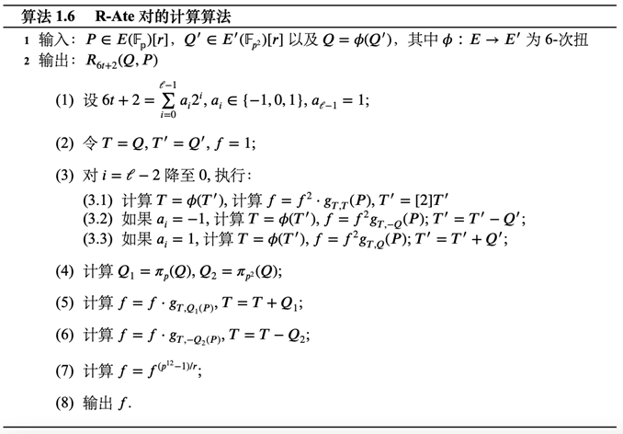
BN曲线上的R-Ate对的计算——算法展示

Slide 11
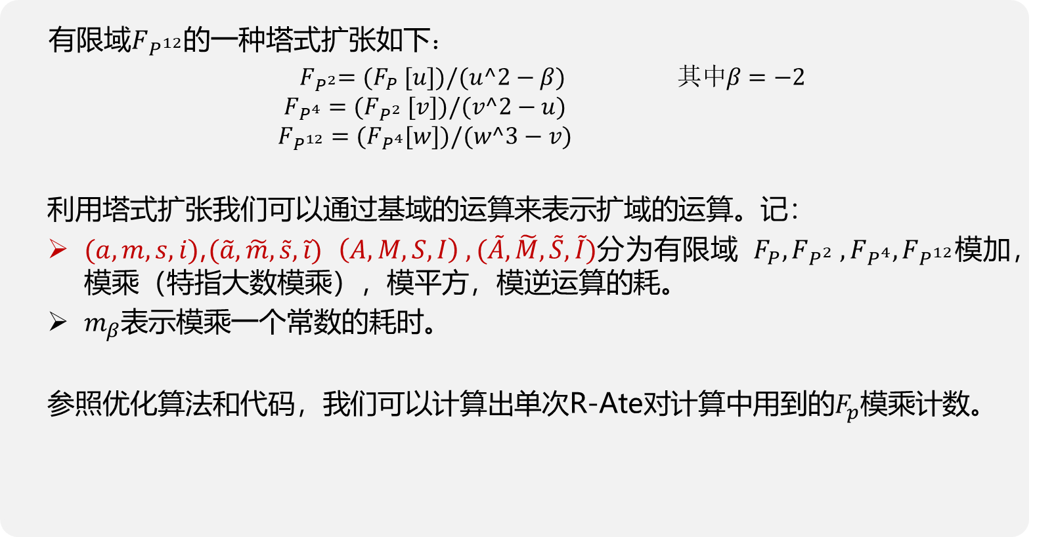
单次R-Ate对计算中的$F_{p}$上模乘计数——塔式扩张
有限域$F_{P^{12}}$的一种塔式扩张如下：
$${ F}_{P^{2}}=(F_{P} [u])/(u^2−β) \text{其中}β=−2$$
$$F_{P^{4}}=(F_{P^{2}} [v])/(v^2−u)$$
$$F_{P^{12}}=(F_{P^{4}}[w])/(w^3−v)$$
利用塔式扩张我们可以通过基域的运算来表示扩域的运算。记：
$(a,m,s,i)$,$(\tilde{a},\tilde{m},\tilde{s},\tilde{i})$ $\left(A,M,S,I\right) ,(\tilde{A},\tilde{M},\tilde{S},\tilde{I})$分为有限域 ${F_{P},F}_{P^{2}} ,F_{P^{4}},F_{P^{12}}$模加，模乘（特指大数模乘），模平方，模逆运算的耗。
$m_{β}$表示模乘一个常数的耗时。
参照优化算法和代码，我们可以计算出单次R-Ate对计算中用到的$F_{p}$模乘计数。

Slide 12
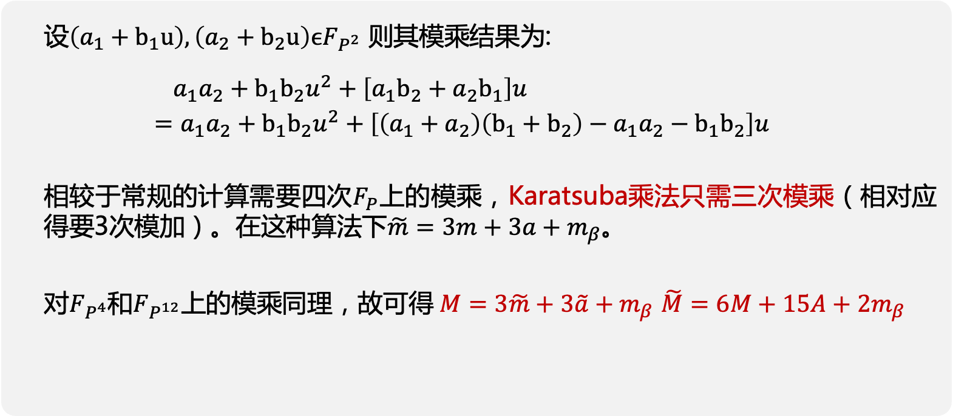
优化算法一——Karatsuba乘法
设$\left(a_{1}+b_{1}u\right),\left(a_{2}+b_{2}u\right)ϵF_{P^{2}}$ 则其模乘结果为:
$a_{1}a_{2}+b_{1}b_{2}u^{2}+\left[{a_{1}b_{2}+a}_{2}b_{1}\right]u$
$$=a_{1}a_{2}+b_{1}b_{2}u^{2}+\left[\left(a_{1}+a_{2}\right)\left(b_{1}+b_{2}\right)−a_{1}a_{2}−b_{1}b_{2}\right]u$$
相较于常规的计算需要四次$F_{P}$上的模乘，Karatsuba乘法只需三次模乘（相对应得要3次模加）。在这种算法下$\tilde{m}=3m+3a+m_{β}$。
对$F_{P^{4}}和F_{P^{12}}上的$模乘同理，故可得$M=3\tilde{m}+3\tilde{a}+m_{β}$ $\tilde{M}=6M+15A+{2m}_{β}$

Slide 13
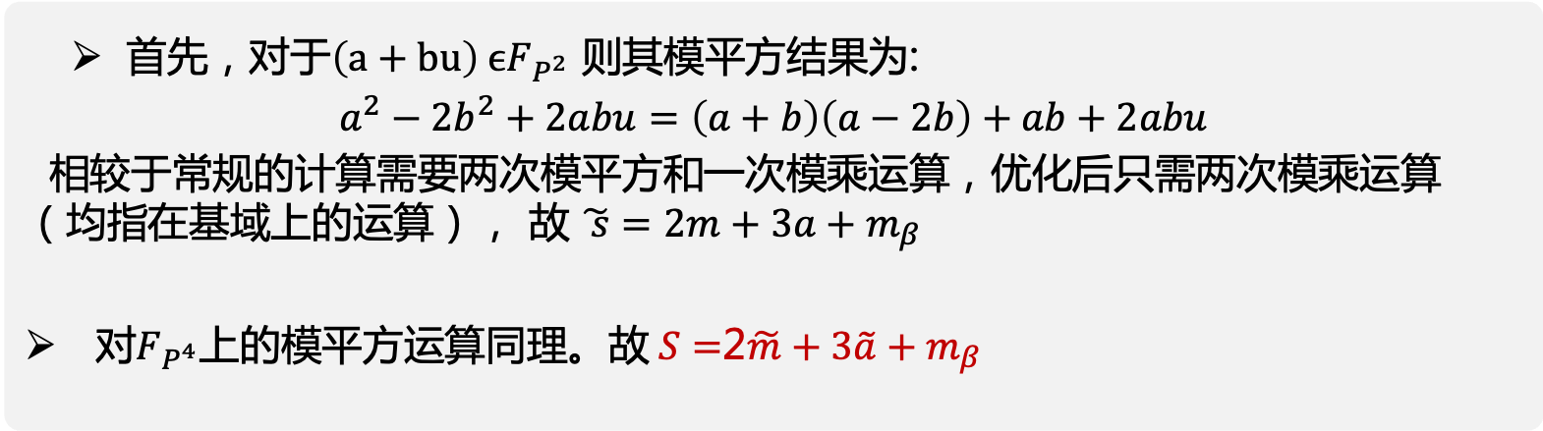
优化算法二——复乘
首先，对于$\left(a+bu\right) ϵF_{P^{2}}$ 则其模平方结果为:
$$a^{2}−2b^{2}+2abu=\left(a+b\right)\left(a−2b\right)+ab+2abu$$
相较于常规的计算需要两次模平方和一次模乘运算，优化后只需两次模乘运算（均指在基域上的运算）， 故 $\tilde{ s}=2m+3a+m_{β}$
对$F_{P^{4}}上的$模平方运算同理。故$S=$2$\tilde{m}+3\tilde{a}+m_{β}$

Slide 14
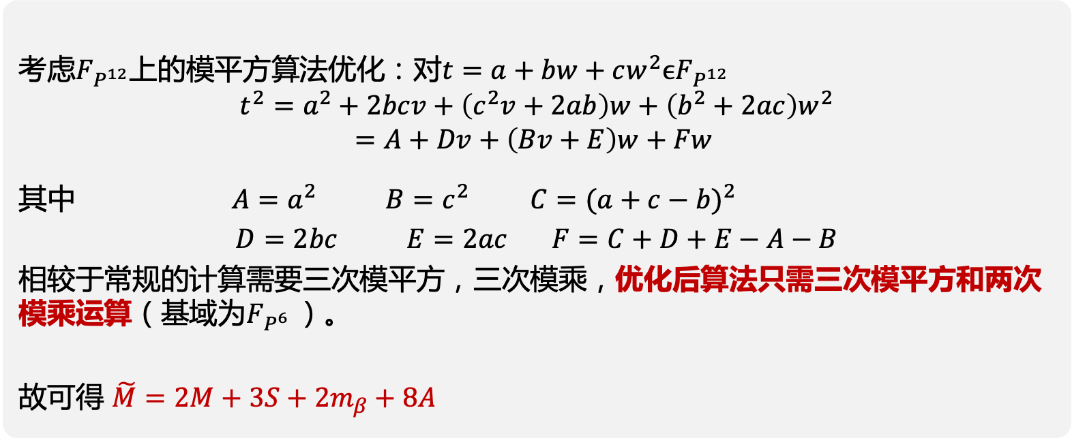
优化算法三——$F_{P^{12}}$上的模平方
考虑$F_{P^{12}}$上的模平方算法优化：对$t=a+bw+cw^{2}ϵF_{P^{12}}$
$$t^{2}=a^{2}+2bcv+\left(c^{2}v+2ab\right)w+\left(b^{2}+2ac\right)w^{2}$$
$$=A+Dv+\left(Bv+E\right)w+Fw$$
其中 $A=a^{2} { B=c}^{2}$ $C={(a+c−b)}^{2}$
$$D=2bc E=2ac F=C+D+E−A−B$$
相较于常规的计算需要三次模平方，三次模乘，优化后算法只需三次模平方和两次模乘运算（基域为$F_{P^{6}}$）。
故可得 $\tilde{M}=2M+3S+2m_{β}+8A$

Slide 15

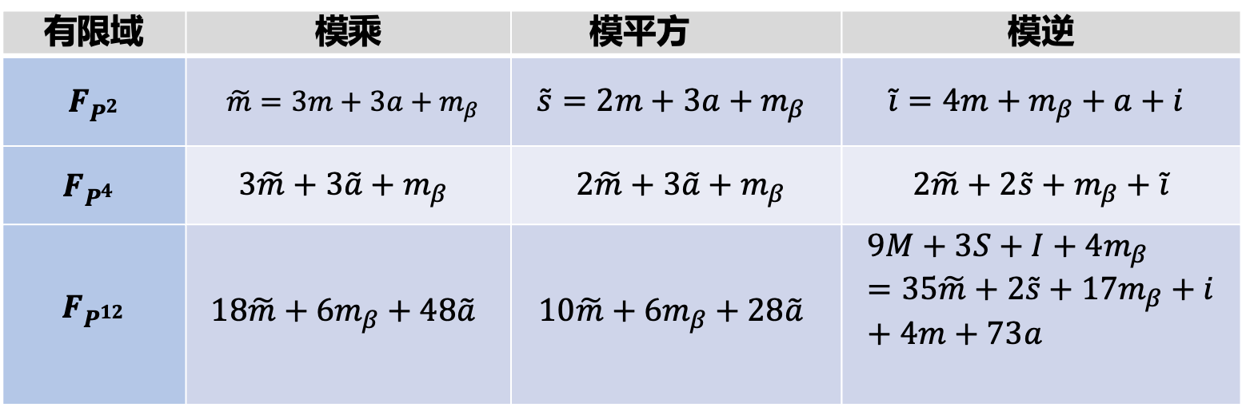
塔式扩张中各有限域运算耗时表
模加运算有简单关系：$\tilde{A}=3A A=2\tilde{a}$ $\tilde{a}=2a$
经过计算可得表：
有限域 | 模乘 | 模平方 | 模逆
$$F_{P^{2}}$$ | $\tilde{m}=3m+3a+m_{β}$ | $$\tilde{s}=2m+3a+m_{β}$$ | $$\tilde{i}=4m+m_{β}+a+i$$
$$F_{P^{4}}$$ | $$3\tilde{m}+3\tilde{a}+m_{β}$$ | $2\tilde{m}+3\tilde{a}+m_{β}$ | $2\tilde{m}+2\tilde{s}+m_{β}+\tilde{i}$
$$F_{P^{12}}$$ | $$18\tilde{m}+6m_{β}+48\tilde{a}$$ | $$10\tilde{m}+6m_{β}+28\tilde{a}$$ | $$9M+3S+I+4m_{β}=35\tilde{m}+2\tilde{s}+17m_{β}+i+4m+73a$$

Slide 16
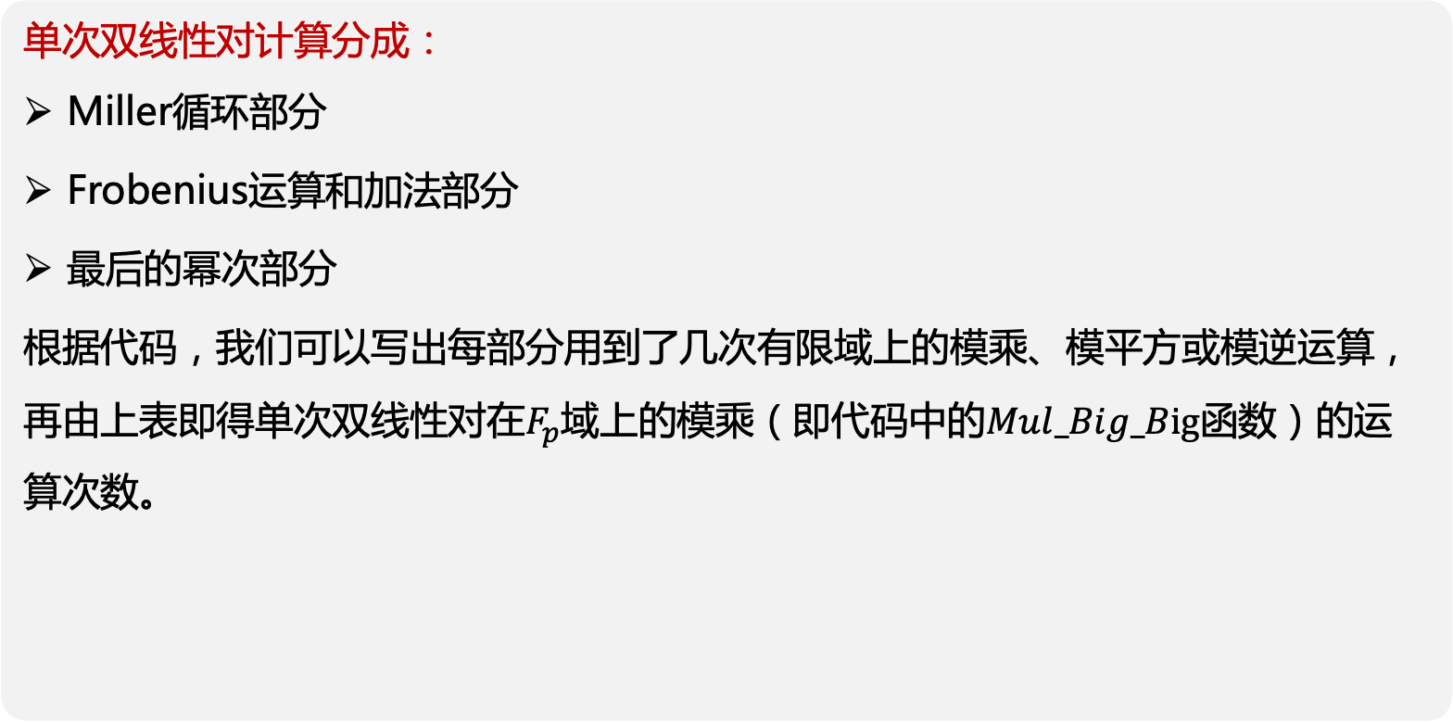
单次R-Ate对计算中的$F_{p}$上模乘计数——运算的三个部分
单次双线性对计算分成：
Miller循环部分
Frobenius运算和加法部分
最后的幂次部分
根据代码，我们可以写出每部分用到了几次有限域上的模乘、模平方或模逆运算，再由上表即得单次双线性对在$F_{p}$域上的模乘（即代码中的$Mul_Big_Big$函数）的运算次数。

Slide 17
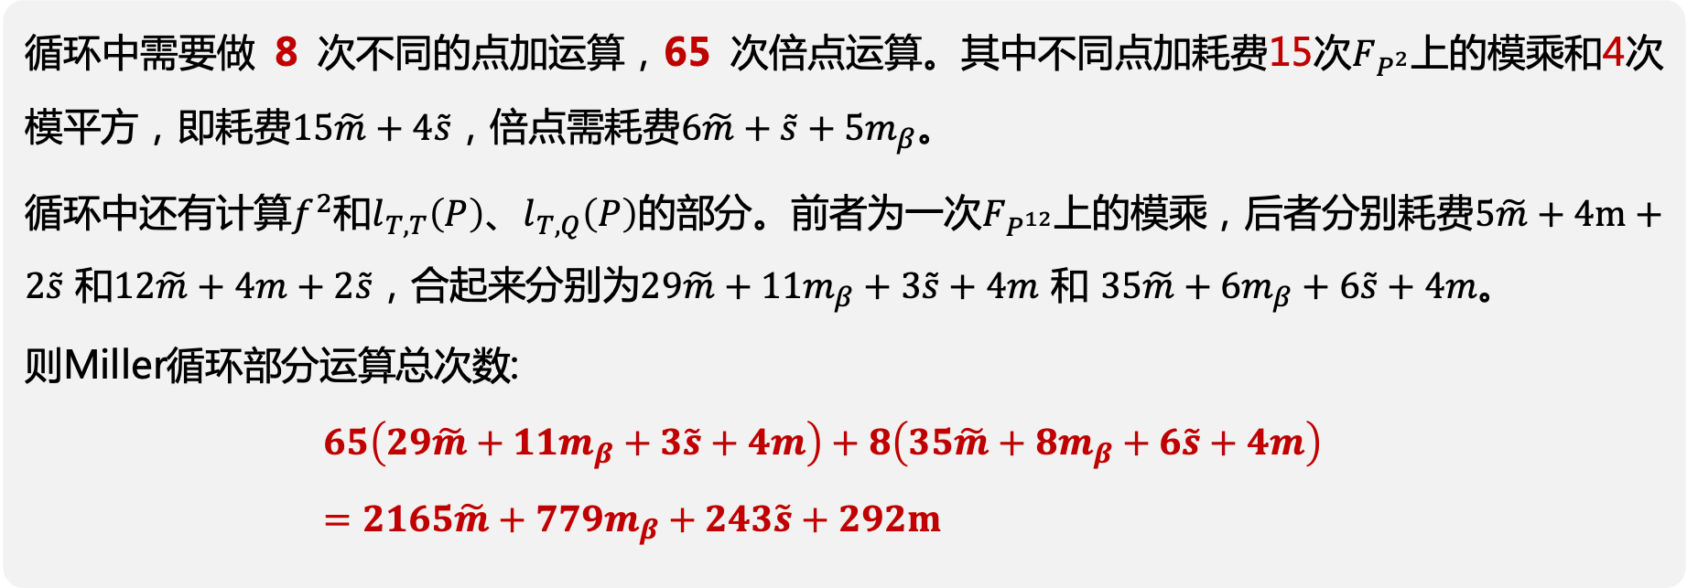
Miller循环部分
循环中需要做 8 次不同的点加运算，65 次倍点运算。其中不同点加耗费15次$F_{P^{2}}$上的模乘和4次模平方，即耗费$15\tilde{m}+4\tilde{s}，倍点需耗费6\tilde{m}+\tilde{s}+5m_{β}$。
循环中还有计算$f^{2}$和$l_{T,T}\left(P\right)、l_{T,Q}\left(P\right)$的部分。前者为一次$F_{P^{12}}$上的模乘，后者分别耗费$5\tilde{m}+4m+2\tilde{s}$ 和$12\tilde{m}+4m+2\tilde{s}$，合起来分别为$29\tilde{m}+{11m}_{β}+3\tilde{s}+4m$ 和 $35\tilde{m}+{6m}_{β}+6\tilde{s}+4m。$
则Miller循环部分运算总次数:
$$65\left(29\tilde{m}+{11m}_{β}+3\tilde{s}+4m\right)+8\left(35\tilde{m}+{8m}_{β}+6\tilde{s}+4m\right)=2165\tilde{m}+779m_{β}+243\tilde{s}+292m$$

Slide 18
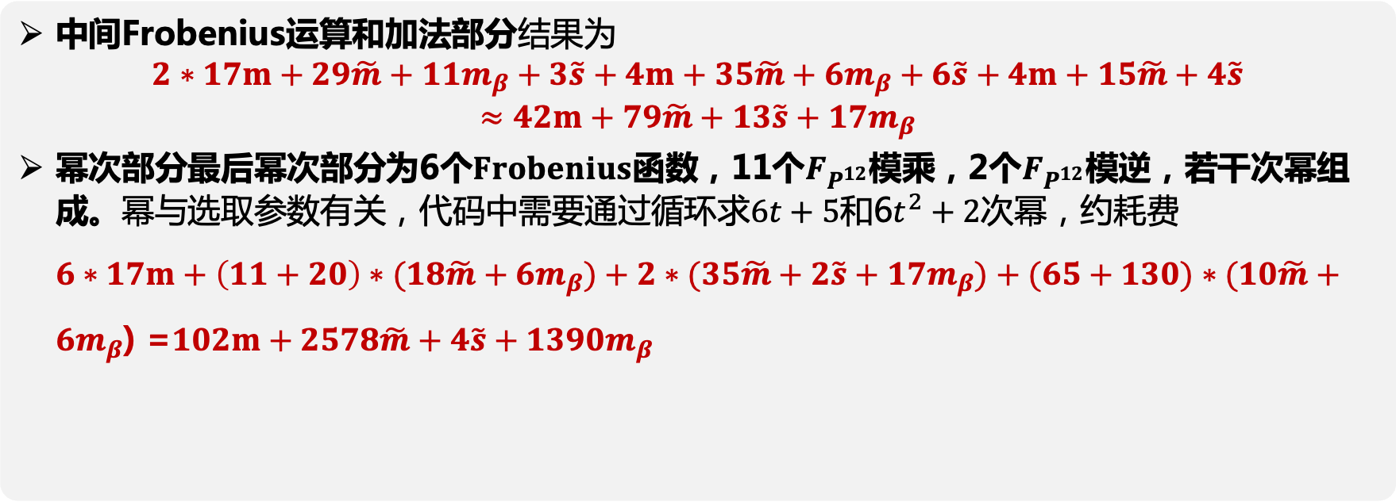
中间部分与幂次部分
中间Frobenius运算和加法部分结果为
$$2∗17m+29\tilde{m}+{11m}_{β}+3\tilde{s}+4m+35\tilde{m}+{6m}_{β}+6\tilde{s}+4m+15\tilde{m}+4\tilde{s}$$
$$≈42m+79\tilde{m}+13\tilde{s}+17m_{β}$$
幂次部分最后幂次部分为6个$Frobenius$函数，11个$F_{P^{12}}$模乘，2个$F_{P^{12}}$模逆，若干次幂组成。幂与选取参数有关，代码中需要通过循环求$6t+5$和6$t^{2}+2$次幂，约耗费
$6∗17m+\left(11+20\right)∗(18\tilde{m}+6m_{β})+2∗(35\tilde{m}+2\tilde{s}+17m_{β})+(65+130)∗(10\tilde{m}+6m_{β}$) =$102m+2578\tilde{m}+4\tilde{s}+1390m_{β}$

Slide 19
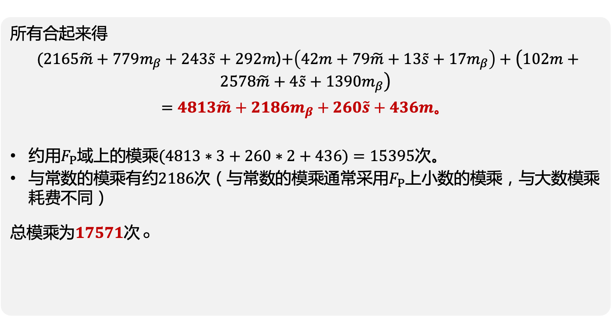
单次R-Ate对计算中的$F_{p}$上模乘计数
所有合起来得
$(2165\tilde{m}+779m_{β}+243\tilde{s}+292m$)$+\left(42m+79\tilde{m}+13\tilde{s}+17m_{β}\right)+（102m+2578\tilde{m}+4\tilde{s}+1390m_{β}）$
$=4813\tilde{m}+2186m_{β}+260\tilde{s}+436m$。
约用$F_{P}$域上的模乘$(4813∗3+260∗2+436)=15395$次。
与常数的模乘有约$2186$次（与常数的模乘通常采用$F_{P}$上小数的模乘，与大数模乘耗费不同）
总模乘为$17571$次。

Slide 20
GPU加速
GPU英文全称Graphic Processing Unit，中文称之为图形处理器。与CPU不同，GPU是专门为处理图形任务而产生的芯片，GPU一推出就包含了比CPU更多的处理单元，更大的带宽，使得其在多媒体处理过程中能够发挥更大的效能。
从硬件设计上来讲，CPU 由专为顺序串行处理而优化的几个核心组成，GPU 则由数以千计的更小，更高效的核心组成，这些核心专为同时处理多任务而设计。因此使用GPU对程序进行加速的核心步骤在于实现并行化处理。

Slide 21
GPU加速
在SM9签名算法中，实现GPU加速的关键就在于从之前一个接一个依次执行算法的过程，转变为并行执行的过程，并调用GPU来执行这些并行化的步骤，总体可分为以下两步：
并行化
调用GPU

Slide 22
GPU加速——并行化
该步骤在CPU上将串行处理的过程更改为并行处理，为后面GPU调用做准备
此时的并行并不代表真正的并行，受限于硬件条件，CPU具有的核心数一般较少，因此，在底层实现上，此时更多是通过分时机制实现并发处理
这一步骤的目的在于为后续GPU的调用提供接口

Slide 23
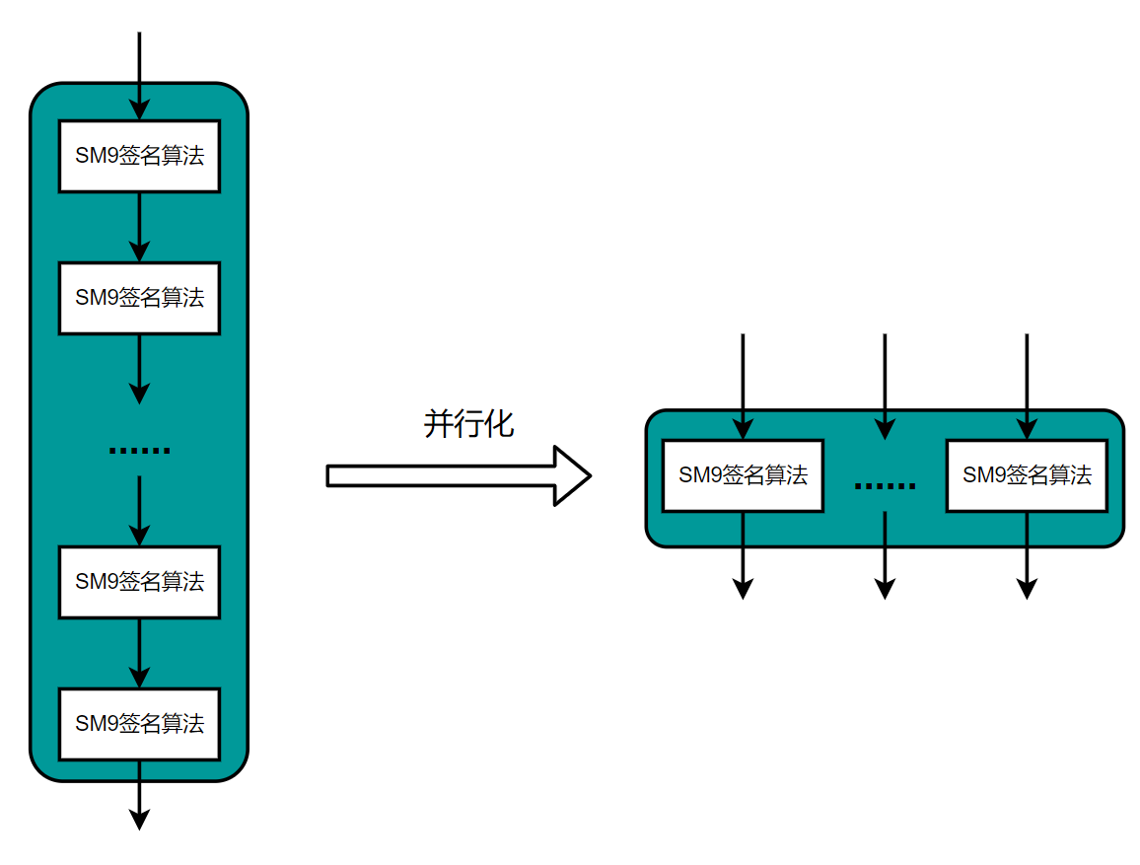
GPU加速——并行化

Slide 24
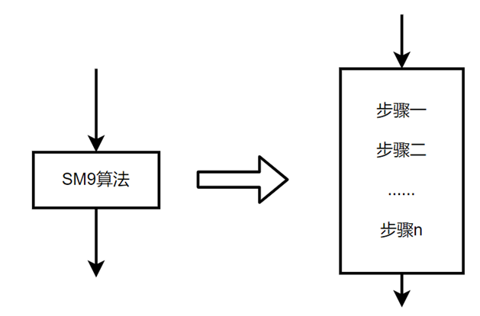
GPU加速——调用GPU
一个算法通常可以看作是多个步骤的组合
对算法的并行，可通过依次实现算法中每个步骤的并行来实现

Slide 25
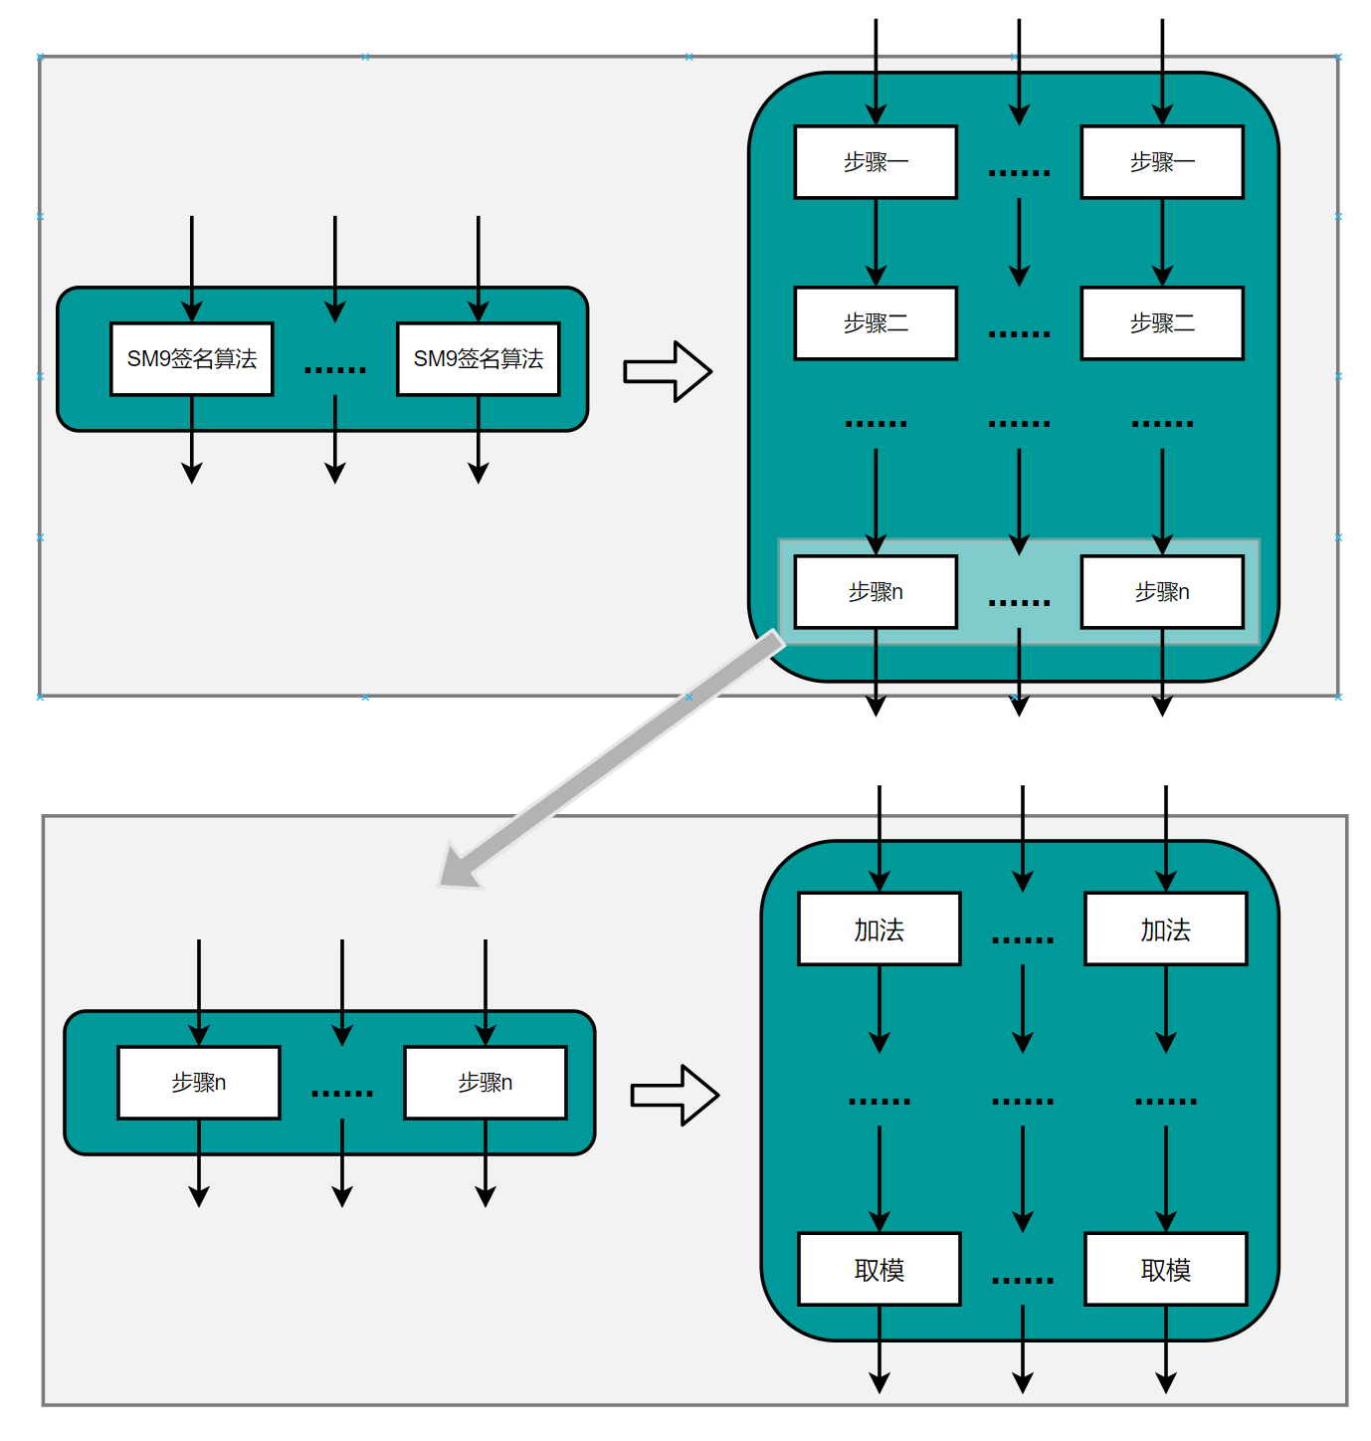
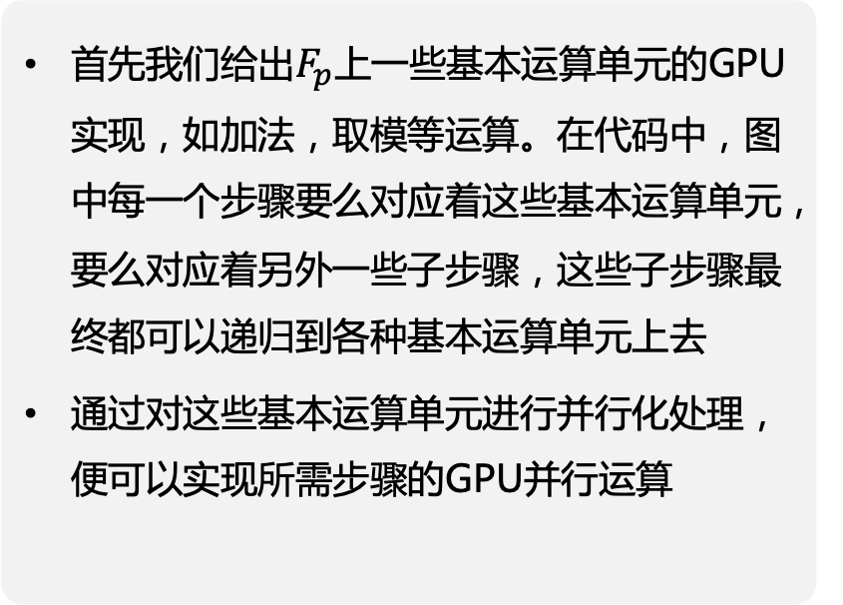
GPU加速——调用GPU
首先我们给出$F_{p}$上一些基本运算单元的GPU实现，如加法，取模等运算。在代码中，图中每一个步骤要么对应着这些基本运算单元，要么对应着另外一些子步骤，这些子步骤最终都可以递归到各种基本运算单元上去
通过对这些基本运算单元进行并行化处理，便可以实现所需步骤的GPU并行运算

Slide 26
目录
1
作品功能与性能说明
2
设计与实现方案
3
系统测试与结果
4
应用前景与结论

Slide 27
系统测试与结果
测试环境
CPU | Intel(R) Xeon(R) Gold 5220R CPU @ 2.20GHz
内存 | 131G
显卡 | NVIDIA Corporation Device 2204
CUDA版本 | CUDA Version: 11.4
单次R-ate对双线性运算的延时: 473 ms
一次进行 128 条消息的签名速度为 40881 ms，比初始版本提升 56.7%
一次进行 128 条签名的验签速度为 85580 ms，比初始版本提升 49.6%
签名算法的吞吐量: 3193 s/万次
验签算法的吞吐量: 6685 s/万次
Notes:
由于并行计算主要是加速签名验签的运算吞吐量，在我们对128条消息，同时进行签名 这里假设了参数都是一样的，但签名的运算在底层做了 相应的次数，底层的运算利用CUDA并行起来
其实并行部分只改了一个函数
其实..（！这是不能说的）
速度这么慢的原因是，没有对底层的运算做优化 像micral密码库就对大数运算做了很好的优化，其签名有很短的延时

Slide 28
目录
1
作品功能与性能说明
2
设计与实现方案
3
系统测试与结果
4
应用前景与结论

Slide 29
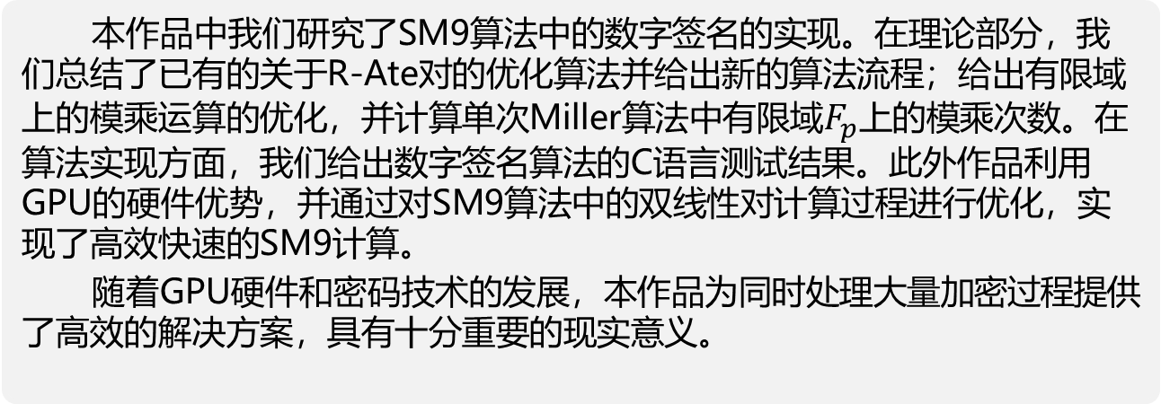
应用前景与结论
本作品中我们研究了SM9算法中的数字签名的实现。在理论部分，我们总结了已有的关于R-Ate对的优化算法并给出新的算法流程；给出有限域上的模乘运算的优化，并计算单次Miller算法中有限域$F_{p}$上的模乘次数。在算法实现方面，我们给出数字签名算法的C语言测试结果。此外作品利用GPU的硬件优势，并通过对SM9算法中的双线性对计算过程进行优化，实现了高效快速的SM9计算。
随着GPU硬件和密码技术的发展，本作品为同时处理大量加密过程提供了高效的解决方案，具有十分重要的现实意义。

Slide 30
发热鹅鹅鹅我人 反而
谢 谢 大 家

